Slide 1


Taller Virtual
Análisis de Complejidad Algorítmica
Por:
Wilson Julca

Slide 2
Agenda
Notación Big-O
Big-O comunes
Comparando complejidades
Términos no dominantes
Capacidad de procesamiento
Resolución de ejercicios

Slide 3
Notación Big-O
Es usado para describir el rendimiento o complejidad de un algoritmo. Las clases más comunes son:
Notation Name | Name
O(1) | Constant
O(log(n)) | Logarithmic
O(n) | Linear
O(n^2 ) | Quadratic
O(n^c ) | Polynomial
O(c^n ) | Exponential
Notes:
Cuando hablamos de Big-O consideramos el tiempo de CPU usado por el algoritmo

Slide 4
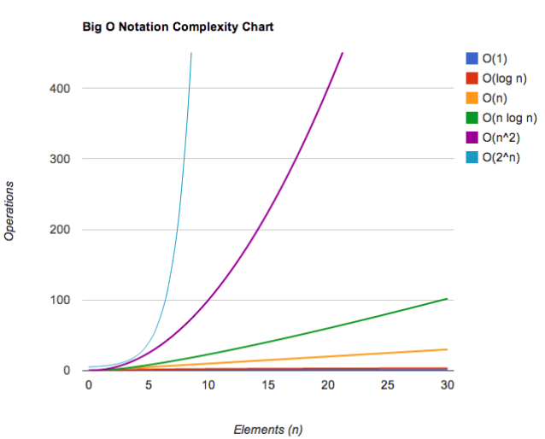
Comparing
complexities
Notes:
Cuando hablamos de Big-O consideramos el tiempo de CPU usado por el algoritmo

Slide 5
Big-O comunes
O(1) 2. O(n)
4. O(n^2) 3.O(log n)
for (int i = 1; i <= n; i++) {
...
}
a++;
b++;
c = a+b;
for (int i = 1; i <= n; i++) {
for (int j = 1; j <= n; j++) {
...
}
}
while (a <= b) {
...
if (array[k] < x) a = k+1;
else b = k-1;
}

Slide 6
Los términos no dominantes se descartan
O(N + 5) = ?
O (2N + 10) = ?
O(N^2 + N) = ?
O(N + log N) = ?

Slide 7
Descarte los términos no dominantes
O(N + 5) = O(N)
O (2N + 10) = O(N)
O(N^2 + N) = O(N^2)
O(N + log N) = O(N)

Slide 8


308475

Slide 9
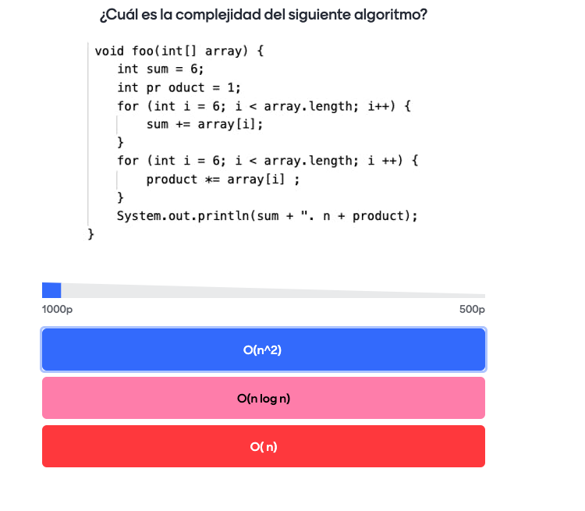

Slide 10
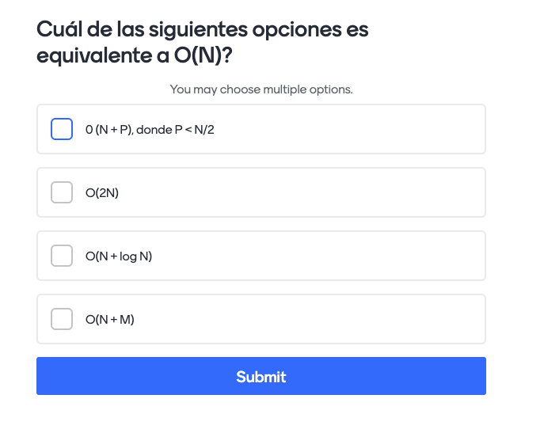

Slide 11
Capacidad de procesamiento
Ordenadores modernos procesan
10^8 operaciones por segundo
¿Cuál será el resultado para N <= 10^3. Si mi algoritmo tiene complejidad de O (N^2)?
Notes:
Para ser competitivo uno debe ser capaz de clasificar problemas frecuentemente y con confianza del tipo A y minimizar el número de problemas del tipo B

Slide 12

634433

Slide 13
Ejercicio:
Si n <= 100000, y mi algoritmo tiene complejidad de:
Complejidad | Veredicto
O(n^2)
O(n log n)
Notes:
Para ser competitivo uno debe ser capaz de clasificar problemas frecuentemente y con confianza del tipo A y minimizar el número de problemas del tipo B

Slide 14
Capacidad de procesamiento
Ordenadores modernos procesan 10^8 operaciones por segundo
Ejercicio:
Si n <= 100000, y mi algoritmo tiene complejidad de:
Complejidad | Veredicto
O(n^2)
O(n log n)
Veredicto
TLE
AC
Sustento
(100k)^2 = 10^10
(100k) * log (100k) = 1,7x10^6
Notes:
Para ser competitivo uno debe ser capaz de clasificar problemas frecuentemente y con confianza del tipo A y minimizar el número de problemas del tipo B

Slide 15
Capacidad de procesamiento
Ejercicio:
Dada una matriz A [] y un número x, buscar un par en A [] que la suma sea x. donde N es:
 | Complejidad
Límite de N | O(n^2) | O(n log n) | O(n)
1 <= N <= 10^3
1 <= N <= 10^5
1 <= N <= 10^8
Notes:
Para ser competitivo uno debe ser capaz de clasificar problemas frecuentemente y con confianza del tipo A y minimizar el número de problemas del tipo B

Slide 16
Capacidad de procesamiento
Ejercicio:
Dada una matriz A [] y un número x, buscar un par en A [] que la suma sea x. donde N es:
 | Complejidad
Límite de N | O(n^2) | O(n log n) | O(n)
1 <= N <= 10^3
1 <= N <= 10^5
1 <= N <= 10^8
 | AC | AC | AC
 | TLE | AC | AC
 | TLE | TLE | AC
Notes:
Para ser competitivo uno debe ser capaz de clasificar problemas frecuentemente y con confianza del tipo A y minimizar el número de problemas del tipo B

Slide 17
Ejercicio 3: En un array de n números enteros. Encontrar la suma máxima de un subarray
int maxSumArray(const vector<int>& arr){
int globalSumMax = 0, n = arr.size();
for (int a = 0; a < n; a++) {
for (int b = a; b < n; b++) {
int localSumMax = 0;
for (int k = a; k <= b; k++) {
localSumMax = localSumMax + arr[k];
}
if (localSumMax > globalSumMax) globalSumMax = localSumMax;
if (localSumMax < 0) localSumMax = 0;
}
}
return globalSumMax;
}
Opción 1: Una forma sencilla de resolver el problema es pasar por todas las posibles submatrices, calcular la suma de valores en cada submatriz y mantener la suma máxima. El siguiente código implementa este algoritmo:
¿Cuál es la Complejidad?
O(n^3)
Notes:
Para ser competitivo uno debe ser capaz de clasificar problemas frecuentemente y con confianza del tipo A y minimizar el número de problemas del tipo B

Slide 18
Ejercicio 3: En un array de n números enteros. Encontrar la suma máxima de un subarray
int maxSumArray(const vector<int>& arr) {
int globalSumMax=0;
int localSumMax=0;
for (int i = 0;i<arr.size();i++){
localSumMax = localSumMax + arr[i];
if (localSumMax > globalSumMax)
globalSumMax = localSumMax;
if (localSumMax < 0)
localSumMax = 0;
}
return globalSumMax;
}
Opción 2:
Kadane algorithm
¿Cuál es la Complejidad?
O(n)
Notes:
Para ser competitivo uno debe ser capaz de clasificar problemas frecuentemente y con confianza del tipo A y minimizar el número de problemas del tipo B

Slide 19
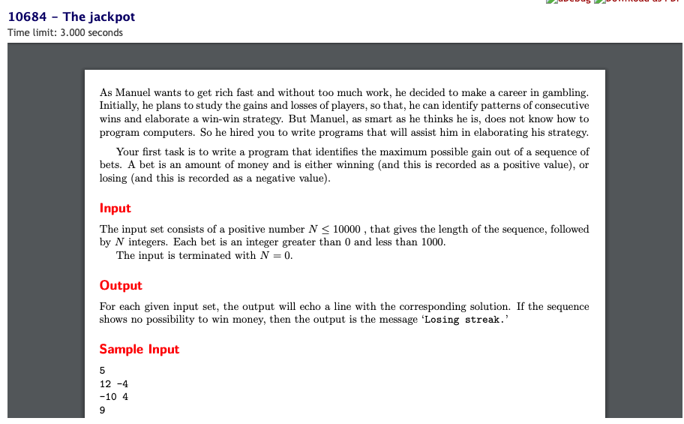

Resolución de problema en Jueces
https://onlinejudge.org/index.php?option=onlinejudge&page=show_problem&problem=1625
Notes:
Problema para entender un tipo de lectura de datos y conocer un juez

Slide 20
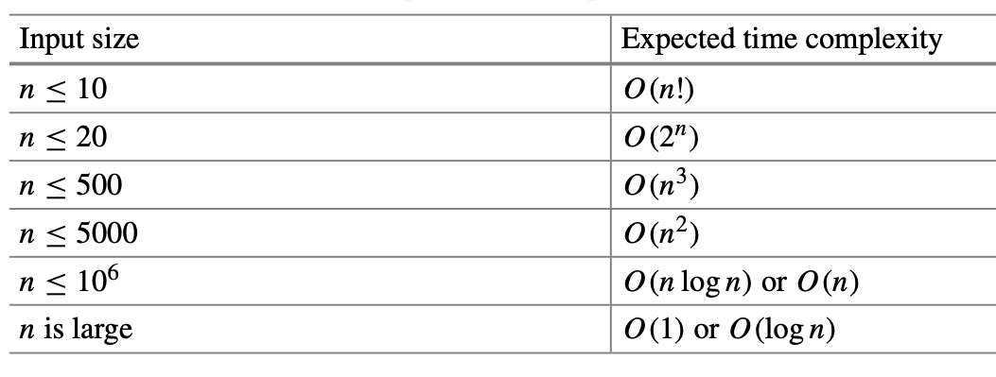
Complejidad máxima respecto al tamaño N
Notes:
Para ser competitivo uno debe ser capaz de clasificar problemas frecuentemente y con confianza del tipo A y minimizar el número de problemas del tipo B

Slide 21
Referencias:
Book: Competitive Programming 3
Book: Guide to Competitive Programming Learning and improving Algorithms through Contests
Book: Cracking the Coding Interview
GeeksForGeeks: https://www.geeksforgeeks.org/knowing-the-complexity-in-competitive-programming/
Online Judge: https://onlinejudge.org/

